Slide 1
Kosmonautika
Vladimír Taborovec
Martin Černík

Slide 2
Co to je kosmonautika?

Slide 3
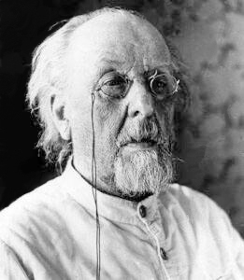
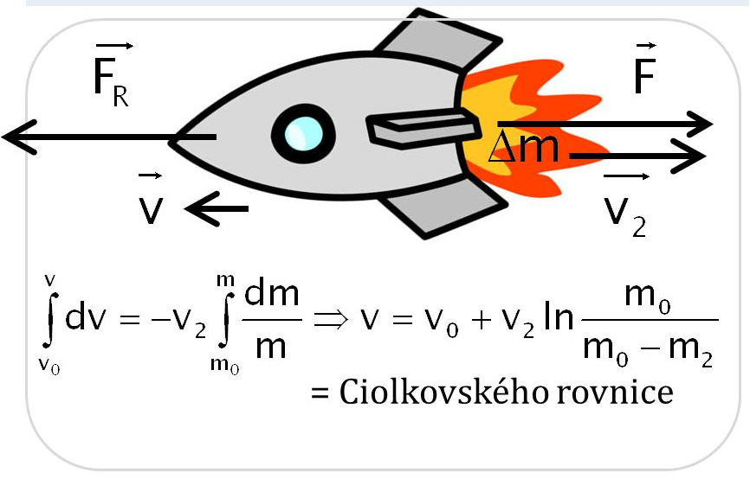
Začátky raketového inženýrství
Konstantin Eduardovič Ciolkovskij

Slide 4
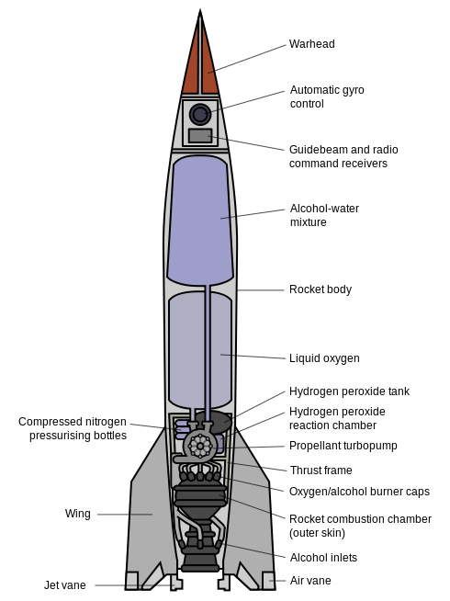
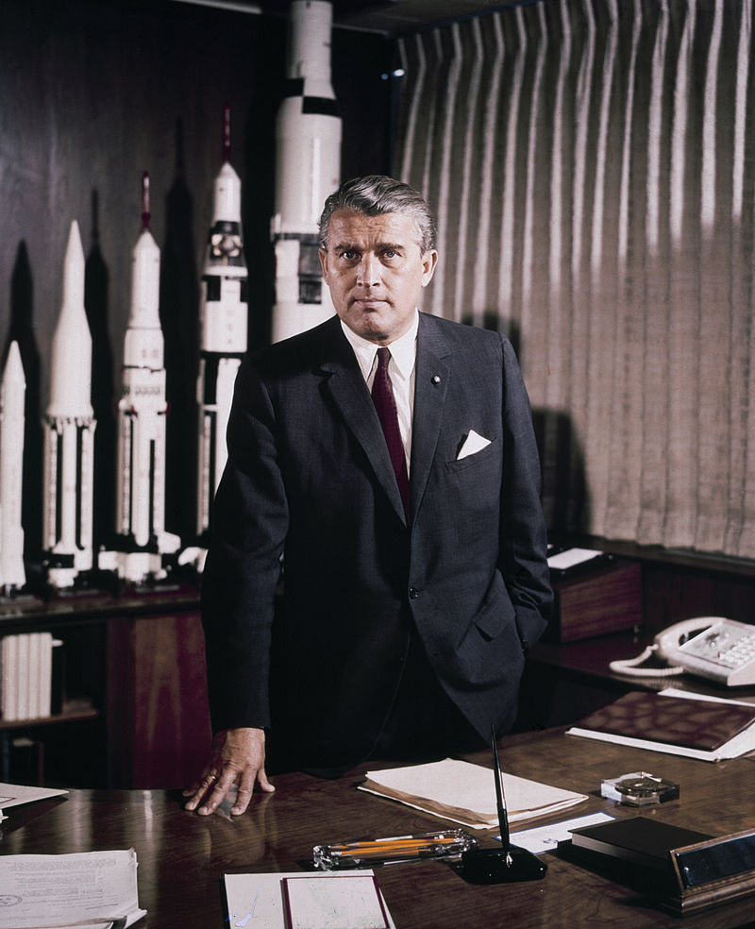
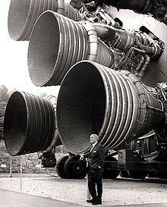
Vývoj raket během 2.světové války
Wernher von Braun

Slide 5
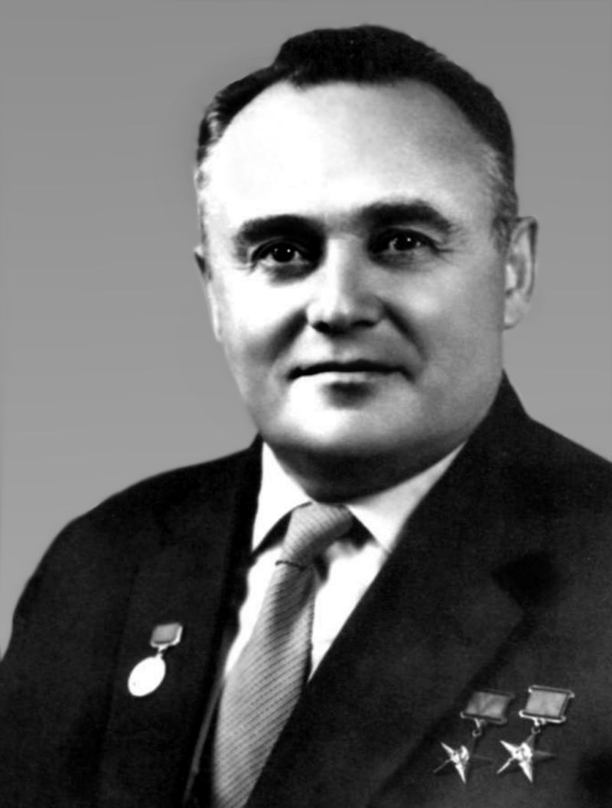
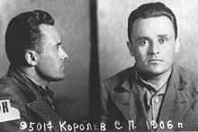
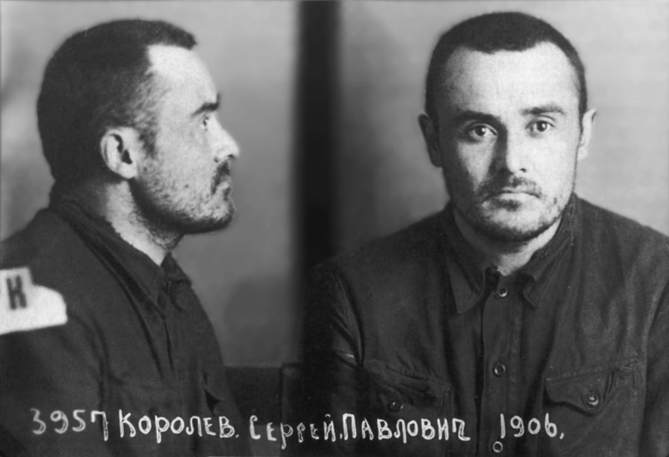
SSSR během 2.světové války
Sergej Pavlovič Koroljov

Slide 6
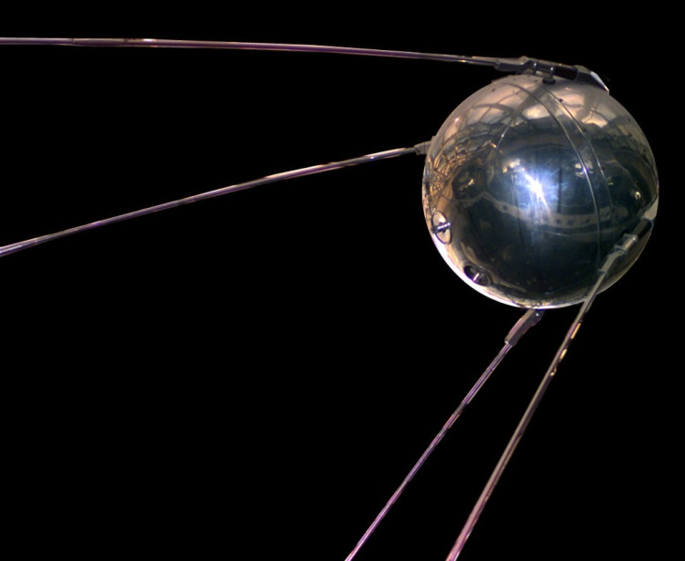
Studená válka
Sputnik

Slide 7
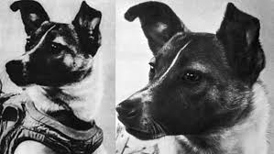
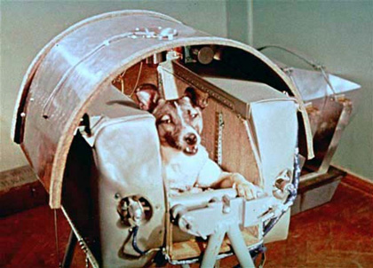
První …
Lajka

Slide 8
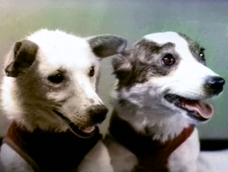
První …
Belka a Strelka

Slide 9
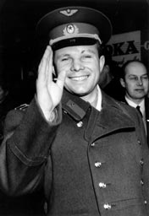
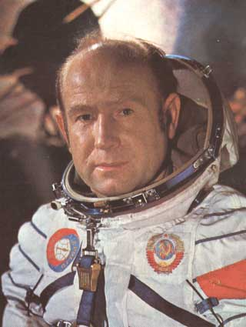
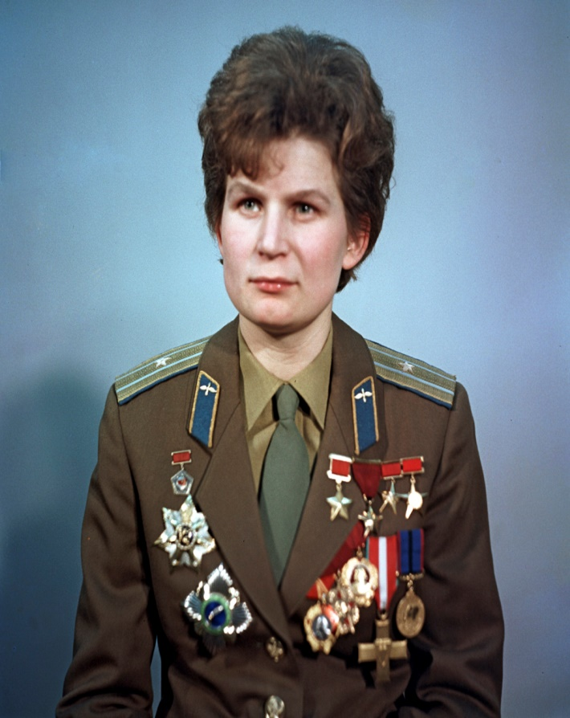
První …
Jurij Gagarin Alexej Leonov Valentina Těreškova

Slide 10
Saljut 1

Slide 11
Projekt Apollo

Slide 12
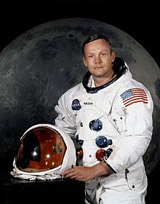
Astrounauté

Slide 13
Raketoplán

Slide 14
Projekt Exomars

Slide 15
SpaceX

Slide 16
Děkujeme za pozornost

